Slide 1
Дәріс 8
Жадыны басқару. Негізгі жады

Slide 2
Кіріспе
Жад заманауи компьютерлік жүйенің жұмысында басты орын алады. Жад әрқайсысының өз адресі бар байттардың үлкен массивінен тұрады. ПРОЦЕССОР жадтан нұсқауларды бағдарлама есептегішінің мәніне сәйкес алады. Бұл нұсқаулар белгілі бір жад мекенжайларынан қосымша жүктеуді және сақтауды тудыруы мүмкін. Типтік нұсқаулық-орындау циклі, мысалы, алдымен жадтан нұсқаулық алады. Содан кейін нұсқаулық декодталады және операндтардың жадтан алынуына әкелуі мүмкін. Нұсқау операндтарда орындалғаннан кейін нәтижелер жадта сақталуы мүмкін. Жад блогы тек жад адрестерінің ағынын көреді; ол олардың қалай жасалатынын (нұсқаулық есептегіші, индекстеу, жанама, тура адрестер және т.б. арқылы) немесе олардың не үшін қажет екенін (нұсқаулар немесе деректер) білмейді. Тиісінше, бағдарламаның жад мекенжайын қалай жасайтынын елемеуге болады. Бізді тек жұмыс істеп тұрған бағдарлама арқылы жасалған жад мекенжайларының реттілігі қызықтырады
Notes:
5-тарауда біз процессорды процестер жиынтығымен қалай бөлісуге болатындығын көрсеттік. Орталық процессорды жоспарлау нәтижесінде біз орталық процессорды пайдалануды да, компьютердің пайдаланушыларға жауап беру жылдамдығын да жақсарта аламыз. Бұл өнімділікті арттыру үшін біз көптеген процестерді жадта сақтауымыз керек, яғни жадты ортақ пайдалануымыз керек. Бұл тарауда біз жадты басқарудың әртүрлі жолдарын қарастырамыз. Жадты басқару алгоритмдері қарапайым жалаң машиналық тәсілден пейджингті пайдаланатын стратегияға дейін өзгереді. Әрбір тәсілдің өзіндік артықшылықтары мен кемшіліктері бар. Белгілі бір жүйе үшін жадты басқару әдісін таңдау көптеген факторларға, әсіресе жүйенің аппараттық құрылымына байланысты. Көріп отырғанымыздай, алгоритмдердің көпшілігі аппараттық қолдауды қажет етеді, бұл көптеген жүйелерде тығыз біріктірілген аппараттық құралдар мен операциялық жүйе жадысын басқаруға әкеледі.

Slide 3
Негізгі жад және әрбір өңдеу өзегіне орнатылған регистрлер орталық процессор тікелей қол жеткізе алатын жалғыз жалпы мақсаттағы сақтау орны болып табылады. Жад мекенжайларын аргумент ретінде қабылдайтын машина нұсқаулары бар, бірақ ешқайсысы диск мекенжайларын қабылдамайды. Сондықтан, орындалатын кез келген нұсқаулар және нұсқауларда қолданылатын кез келген деректер осы тікелей қатынайтын сақтау құрылғыларының бірінде болуы керек
Notes:
. Егер деректер жадта болмаса, оларда орталық процессор жұмыс істеуі үшін оларды сол жерге жылжыту керек. Әрбір процессор өзегіне орнатылған регистрлерге әдетте процессордың сағатының бір циклі ішінде қол жеткізуге болады. Кейбір процессордың өзектері нұсқауларды декодтауды және регистр мазмұны бойынша қарапайым операцияларды сағат белгісіне бір немесе бірнеше операция жылдамдығымен орындай алады. Жад шинасында транзакция арқылы қол жеткізілетін негізгі жад туралы да дәл солай айту мүмкін емес. Жадқа кіруді аяқтау процессор сағатының көптеген циклдерін алуы мүмкін. Мұндай жағдайларда процессор әдетте тоқтап тұруы керек, өйткені оның орындалып жатқан нұсқауды аяқтау үшін қажетті деректері жоқ.

Slide 4
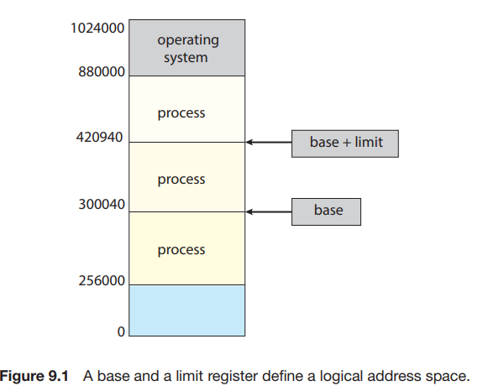
Негізгі регистрде физикалық жадтың ең кіші заңды мекен-жайы сақталады; шекті регистр ауқымның өлшемін көрсетеді. Мысалы, егер базалық регистрде 300040 болса және шекті регистр 120900 болса, онда бағдарлама 300040-тан 420939-ға дейінгі (қоса алғанда) барлық мекен-жайларға заңды түрде қол жеткізе алады.
Notes:
Алдымен біз әр процестің жеке жад кеңістігі бар екеніне көз жеткізуіміз керек. Процесске бөлінген жад кеңістігі процестерді бір-бірінен қорғайды және бір уақытта орындау үшін жадқа бірнеше процестерді жүктеу үшін негіз болып табылады. Жад кеңістігін бөлу үшін бізге процесс қол жеткізе алатын заңды мекенжайлардың ауқымын анықтау және процестің тек осы заңды мекенжайларға қол жеткізе алуын қамтамасыз ету мүмкіндігі қажет. Біз бұл қорғанысты 9.1-Суретте көрсетілгендей екі регистрді, әдетте негізді және шектеуді қолдану арқылы қамтамасыз ете аламыз.

Slide 5
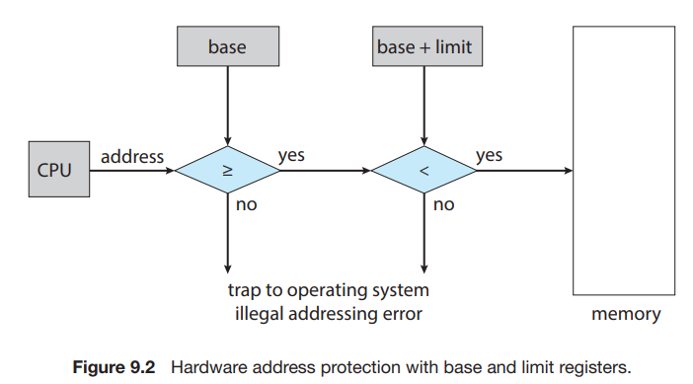
Notes:
Жад кеңістігін қорғау процессорлық жабдықтың пайдаланушы режимінде жасалған әрбір адресті регистрлермен салыстыру арқылы жүзеге асырылады. Пайдаланушы режимінде орындалатын бағдарламаның операциялық жүйе жадына немесе басқа пайдаланушылардың жадына қол жеткізу әрекеті операциялық жүйенің тұзағына әкеледі, бұл әрекетті өлімге әкелетін қате ретінде қарастырады (9.2-сурет). Бұл схема пайдаланушы бағдарламасының операциялық жүйенің немесе басқа пайдаланушылардың кодты немесе деректер құрылымдарын өзгертуіне (кездейсоқ немесе әдейі) жол бермейді. Базалық және шекті регистрлерді арнайы артықшылықты нұсқауды пайдаланатын операциялық жүйе ғана жүктей алады. Артықшылықты нұсқауларды тек ядро режимінде орындауға болатындықтан және ядро режимінде операциялық жүйе ғана орындалатындықтан, тек операциялық жүйе ғана базалық және шектеу регистрлерін жүктей алады. Бұл схема операциялық жүйеге регистрлердің мәнін өзгертуге мүмкіндік береді, бірақ пайдаланушы бағдарламаларының регистрлердің мазмұнын өзгертуіне жол бермейді.

Slide 6
Классикалық түрде нұсқаулар мен деректерді жад мекенжайларына байланыстыру жолдың кез келген қадамында орындалуы мүмкін:
• Қомпиляция уақыты. Егер компиляция уақытында процесс жадта қай жерде болатынын білсеңіз, абсолютті кодты жасауға болады. Мысалы, пайдаланушы процесі R орнында тұратынын білсеңіз, жасалған компилятор коды сол жерде басталып, сол жерден жоғары қарай созылады. Егер біраз уақыттан кейін бастапқы орын өзгерсе, бұл кодты қайта қомпиляциядан қажет болады
Жүктеу уақыты. Егер компиляция уақытында процесс жадта қайда орналасатыны белгісіз болса, онда компилятор ауыстырылатын кодты жасауы керек. Бұл жағдайда соңғы байлау жүктеу уақытына дейін кешіктіріледі. Бастапқы мекенжай өзгерсе, осы өзгертілген мәнді қосу үшін бізге тек пайдаланушы кодын қайта жүктеу керек.
• Орындау уақыты. Егер процесті орындау кезінде бір жад сегментінен екіншісіне жылжытуға болатын болса, онда байланыстыру орындалу уақытына дейін кешіктірілуі керек.
Notes:
Көптеген жүйелер пайдаланушы процесін физикалық жадтың кез келген бөлігінде орналастыруға мүмкіндік береді. Осылайша, компьютердің мекенжай кеңістігі 00000-нан басталуы мүмкін болса да, пайдаланушы процесінің бірінші мекенжайы 00000 болуы қажет емес.

Slide 7
Логикалық және физикалық адрес кеңістігі
Жеке физикалық мекенжай кеңістігімен байланысқан логикалық мекенжай кеңістігінің тұжырымдамасы жадты дұрыс басқару үшін орталық болып табылады
Логикалық адресс– процессор арқылы жасалған; виртуалды мекенжай деп те аталады
Физикалық адресс– жад құрылғысы көретін мекенжай
Логикалық және физикалық адрестер компиляция уақытында және жүктеу уақытында адресті байланыстыру схемаларында бірдей; логикалық (виртуалды) және физикалық адрестер орындалу уақытының мекенжайды байланыстыру схемасында ерекшеленеді.
Логикалық мекенжай кеңістігі – бұл программамен жасалған барлық логикалық адрестердің жиыны
Физикалық мекенжай кеңістігі - бұл бағдарлама арқылы жасалған барлық физикалық адрестердің жиынтығы

Slide 8
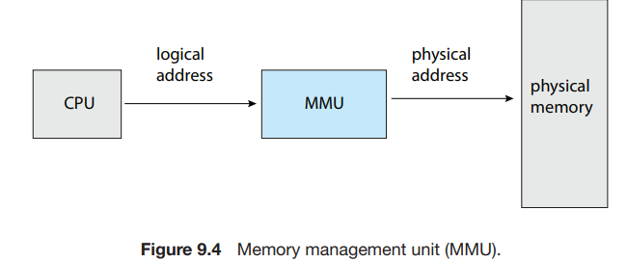
Орталық процессор жасаған адрес әдетте логикалық адрес деп аталады, ал жад блогы көретін адрес, яғни жадтың жад мекенжайы регистріне жүктелген мекенжай әдетте физикалық мекенжай деп аталады.
Орындалу уақытын виртуалды мекенжайлардан физикалық мекенжайларға салыстыру жадты басқару блогы (MMU) деп аталатын аппараттық құрылғы арқылы орындалады (9.4-сурет).

Slide 9
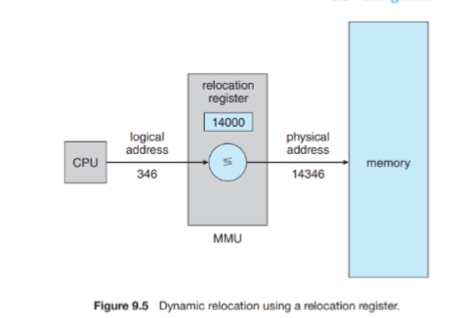
Негізгі регистр енді орын ауыстыру регистрі деп аталады. Орын ауыстыру регистріндегі мән мекенжай жадқа жіберілген кезде пайдаланушы процесі жасаған әрбір мекенжайға қосылады (9.5 суретті қараңыз).
Notes:
Мысалы, егер база 14000 болса, онда пайдаланушының 0-орынға мекенжай әрекеті динамикалық түрде 14000-орынға ауыстырылады; 346-орынға қол жеткізу 14346-орынмен салыстырылады. Пайдаланушы бағдарламасы ешқашан нақты физикалық мекенжайларға қол жеткізе алмайды. Бағдарлама 346-орынға көрсеткіш жасай алады, оны жадта сақтай алады, оны өңдей алады және оны басқа мекенжайлармен салыстыра алады — барлығы 346 саны сияқты. Ол жад мекенжайы ретінде пайдаланылғанда ғана (жанама жүктеуде немесе қоймада, мүмкін) ол негізгі регистрге қатысты ауыстырылды ма. Пайдаланушы бағдарламасы логикалық адрестермен айналысады. Жад картасының аппараттық құралы логикалық мекенжайларды физикалық адреске түрлендіреді

Slide 10
Динамикалық жүктеу
процесті орындау үшін бүкіл бағдарлама және процестің барлық деректері физикалық жадта болуы қажет болды. Осылайша, процестің өлшемі физикалық жадының өлшемімен шектелді. Жад кеңістігін жақсырақ пайдалану үшін біз динамикалық жүктеуді пайдалана аламыз. Динамикалық жүктеудің артықшылығы - режим қажет болғанда ғана жүктеледі. Бұл әдіс әсіресе қате процедуралары сияқты сирек кездесетін жағдайларды өңдеу үшін үлкен көлемдегі код қажет болғанда пайдалы. Мұндай жағдайда бағдарламаның жалпы өлшемі үлкен болғанымен, пайдаланылатын (және жүктелетін) бөлік әлдеқайда аз болуы мүмкін.
Notes:
Динамикалық жүктеу кезінде режим шақырылғанға дейін жүктелмейді. Барлық тәртіптер дискіде орны ауыстырылатын жүктеу пішімінде сақталады. Негізгі программа жадыға жүктеліп, орындалады. Режимге басқа режимді шақыру қажет болғанда, қоңырау шалу тәртібі алдымен басқа режимнің жүктелгенін немесе жүктелмегенін тексереді. Егер ол жоқ болса, қажетті тәртіпті жадқа жүктеу және осы өзгерісті көрсету үшін бағдарламаның мекенжай кестелерін жаңарту үшін орнын ауыстыратын байланыстырушы жүктеуші шақырылады. Содан кейін басқару жаңадан жүктелген тәртіпке беріледі.

Slide 11
Динамикалық байланыстыру
Статикалық байланыстыру – екілік бағдарлама кескініне жүктеуші біріктірген жүйелік кітапханалар мен бағдарлама коды
Динамикалық байланыстыру – байланыстыру орындалу уақытына дейін кейінге қалдырылды
Жадтың резиденттік кітапханасының сәйкес тәртібін табу үшін пайдаланылатын кодтың шағын бөлігі, штрихStub өзін жұмыс режимінің мекенжайымен ауыстырады және жұмыс тәртібін орындайды
Операциялық жүйе процедураның процестердің жады мекенжайында екенін тексереді
Мекенжай кеңістігінде болмаса, мекенжай кеңістігіне қосыңыз
Динамикалық байланыстыру әсіресе кітапханалар үшін пайдалы
Жүйе ортақ кітапханалар ретінде де белгілі
Жүйелік кітапханаларды түзетуге қолдану мүмкіндігін қарастырыңыз
Нұсқалау қажет болуы мүмкін

Slide 12
Алмастыру
Процесті жадтан уақытша резервтік қорға ауыстыруға болады, содан кейін оны әрі қарай орындау үшін жадқа қайтаруға болады
  Процестердің жалпы физикалық жады кеңістігі физикалық жадтан асып кетуі мүмкін
Сақтық сақтау қоймасы – барлық пайдаланушылар үшін барлық жад кескіндерінің көшірмелерін орналастыруға жеткілікті үлкен жылдам диск; осы жадтағы кескіндерге тікелей қол жеткізуді қамтамасыз етуі керек
Roll out, roll in – басымдыққа негізделген жоспарлау алгоритмдері үшін пайдаланылатын ауыстыру нұсқасы; төменгі басымдықты процесс ауыстырылады, сондықтан жоғарырақ процесті жүктеуге және орындауға боладыСвоп уақытының негізгі бөлігі тасымалдау уақыты; жалпы тасымалдау уақыты ауыстырылған жад көлеміне тура пропорционал
Жүйе дискіде жады кескіндері бар іске қосуға дайын процестердің дайын кезегін қолдайды

Slide 13
Аялмастыру (Swapping (жалғасы))
Ауыстырылған процесті бірдей физикалық мекенжайларға ауыстыру қажет пе?
Мекенжайды байланыстыру әдісіне байланысты
  Сонымен қатар, процесс жады кеңістігінен күтудегі енгізу/шығару мүмкіндігін қарастырыңыз
Ауыстырудың өзгертілген нұсқалары көптеген жүйелерде (мысалы, UNIX, Linux және Windows) кездеседі.
  Ауыстыру әдетте өшірілген
  Жадтың шекті көлемінен артық бөлінген жағдайда іске қосылады
  Жад сұранысы шекті мәннен төмендеген кезде қайтадан өшіріледі

Slide 14
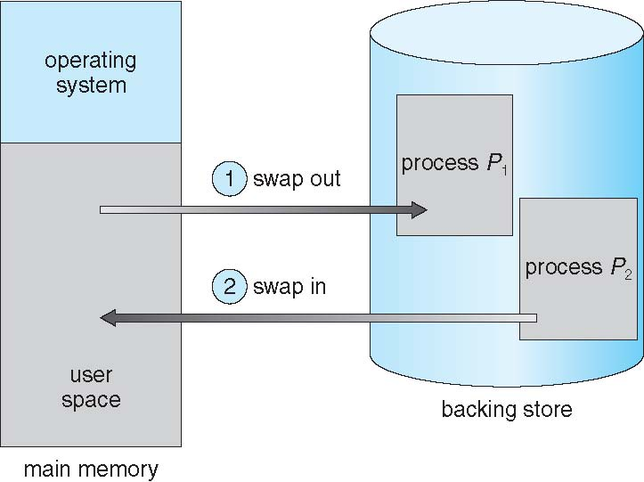
Schematic View of Swapping

Slide 15
Мобильді жүйелердегі алмастыру
Ауыстыру әдетте өшірілген
  Жадтың шекті көлемінен артық бөлінген жағдайда іске қосылады
    Жад сұранысы шекті мәннен төмендеген кезде қайтадан өшіріледіInstead use other methods to free memory if low
  iOS қолданбалардан бөлінген жадтан өз еркімен бас тартуды сұрайды
    Тек оқуға арналған деректер қажет болса, жарқылдан шығарылады және қайта жүктеледі
    Босатпау тоқтатылуы мүмкін
  Бос жады аз болса, Android қолданбаларды тоқтатады, бірақ жылдам қайта қосу үшін алдымен қолданба күйі үшін жазады
  Төменде талқыланғандай екі операциялық жүйе де пейджингті (paging) қолдайды

Slide 16
Негізгі жад екі бөлімнен тұрады:
Операциялық жүйе
- Пайдаланушы процестері
* Операциялық жүйе жадтың жоғары немесе төмен деңгейінде болуы мүмкін-үзіліс векторының орналасуы негізінен операциялық жүйенің қай жерде орналасатынына жауап береді.

Slide 17
Үздіксіз бөлу
Негізгі жад ОЖ-ны да, пайдаланушы процестерін де қолдауы керек
Шектеулі ресурс, тиімді бөлінуі керек
Үздіксіз бөлу-бұл ерте әдістердің бірі
Негізгі жад әдетте екі бөлімге бөлінеді:
  Резиденттік операциялық жүйе, әдетте, үзіліс векторымен төмен жадта сақталады
  Содан кейін пайдаланушы процестері жоғары жадта сақталады
  Әрбір процесс жадтың бір сабақтас бөлімінде қамтылған
Notes:
Жад әдетте екі бөлімге бөлінеді: біреуі операциялық жүйеге, екіншісі пайдаланушы процестеріне арналған. Біз операциялық жүйені төмен жад мекенжайларына немесе жоғары жад мекенжайларына орналастыра аламыз. Бұл шешім көптеген факторларға байланысты, мысалы, үзіліс векторының орналасуы. Дегенмен, көптеген операциялық жүйелер (Соның Ішінде Linux және Windows) операциялық жүйені жоғары жадқа орналастырады, сондықтан біз тек осы жағдайды талқылаймыз

Slide 18
Жадыны бөлу
Жадты бөлудің қарапайым әдістерінің бірі-процестерді жадтағы айнымалы өлшемді бөлімдерге тағайындау, мұнда әр бөлімде дәл бір процесс болуы мүмкін. Бұл айнымалы бөлу схемасында операциялық жүйе жадтың қай бөліктері қолжетімді және қайсысы бос екенін көрсететін кестені сақтайды. Бастапқыда барлық жад пайдаланушы процестері үшін қол жетімді және қол жетімді жадтың бір үлкен блогы, тесік болып саналады. Ақыр соңында, сіз көріп отырғаныңыздай, жадта әртүрлі өлшемдегі тесіктер жиынтығы бар.

Slide 19
қол жетімді жад блоктары жадқа шашыраңқы әр түрлі көлемдегі тесіктер жиынтығынан тұрады. Процесс келгенде және жад қажет болғанда, жүйе жиынтықты осы процесс үшін жеткілікті үлкен тесік іздейді. Егер тесік тым үлкен болса, ол екі бөлікке бөлінеді. Бір бөлігі келу процесіне бөлінеді; екіншісі тесіктер жиынтығына қайтарылады. Процесс аяқталған кезде, ол өзінің жад блогын босатады, содан кейін ол қайтадан тесіктер жиынтығына орналастырылады. Егер жаңа тесік басқа тесіктерге іргелес болса, онда бұл іргелес тесіктер біріктіріліп, бір үлкен тесік пайда болады. Бұл процедура бос саңылаулар тізімінен n өлшемді сұранысты қалай қанағаттандыруға қатысты жалпы динамикалық сақтауды бөлу мәселесінің нақты мысалы болып табылады. Бұл мәселенің көптеген шешімдері бар. Бірінші, ең жақсы және ең нашар сәйкес келетін стратегиялар-бұл қол жетімді саңылаулар жиынтығынан бос тесікті таңдау үшін жиі қолданылатын стратегиялар.

Slide 20
Бірінші жарамды (First fit). Бірінші тесікті жеткілікті үлкен етіп бөліңіз. Іздеу саңылаулар жиынтығының басында немесе алдыңғы бірінші орынды іздеу аяқталған жерде басталуы мүмкін. Біз жеткілікті үлкен бос тесікті тапқаннан кейін іздеуді тоқтата аламыз.
• Ең қолайлы (Best fit) . Ең кішкентай тесікті жеткілікті үлкен етіп бөліңіз. Егер тізім өлшемі бойынша реттелмесе, біз бүкіл тізімді іздеуіміз керек. Бұл стратегия ең кішкентай қалдық тесікті жасайды.
• Ең нашар сәйкестік (Worst fit). Ең үлкен тесікті бөліңіз. Тағы да, біз бүкіл тізімді іздеуіміз керек, егер ол өлшемі бойынша сұрыпталмаса. Бұл стратегия ең үлкен қалдық тесікті шығарады, ол ең қолайлы тәсілдің кішірек қалдық тесігіне қарағанда пайдалырақ болуы мүмкін
Notes:
Simulations have shown that both first fit and best fit are better than worst fit in terms of decreasing time and storage utilization. Neither first fit nor best fit is clearly better than the other in terms of storage utilization, but first fit is generally faster

Slide 21
3.3. Жадыны бөлу алгоритмдері
3.3.1. Жадыны бөлудің әдістерінің классификациясы
Жадыны бөлу әдістері
Сыртқы жадыны қолданбай
Сыртқы жадын қолдану арқылы
Бекітілген бөлмідермен
Беттік бөлу немесе пейджинг
Динамикалық бөлімдермен
Сегменттік бөлу
Ауыстырылатын бөлімдермен
Сегменттік-беттік бөлу

Slide 22
Фрагментация
Сыртқы Фрагментация-сұранысты қанағаттандыру үшін жадтың жалпы кеңістігі бар, бірақ ол үздіксіз емес
Ішкі Фрагментацияға бөлінген жад сұралған жадтан сәл үлкенірек болуы мүмкін; бұл өлшем айырмашылығы бөлімнің ішкі жады болып табылады, бірақ пайдаланылмайды
First fit талдауы көрсеткендей, Бөлінген N блокты ескере отырып, фрагментация нәтижесінде 0,5 N блок жоғалады
  1/3 бөлігі жарамсыз болуы мүмкін- > 50 пайыздық ереже

Slide 23
Беттік бөлу немесе Paging
Процестің физикалық адрестік кеңістігі бір-біріне сәйкес келмеуі мүмкін; процесс бөлінген физикалық жады соңғысы болған кезде
  Сыртқы фрагментацияны болдырмайды
  Әр түрлі көлемдегі жад бөліктерінің проблемаларын болдырмайды
Физикалық жадты кадрлар деп аталатын бекітілген өлшемді блоктарға бөліңіз
  Көлемі-2, 512 байттан 16 Мбайтқа дейін
Логикалық жадты беттер деп аталатын бірдей өлшемдегі блоктарға бөліңіз
Барлық бос кадрларды қадағалау
Өлшемі n беттен тұратын бағдарламаны іске қосу үшін N бос кадрларды тауып, бағдарламаны жүктеу керек
Логикалық мекенжайларды физикалық мекенжайларға аудару үшін бет кестесін орнатыңыз
Сақтық көшірме қоймасы да беттерге бөлінеді
Әлі де Ішкі фрагментация бар

Slide 24
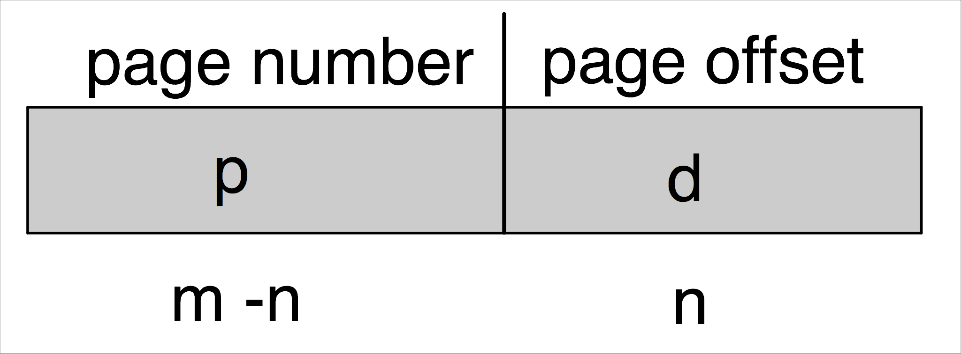
Address Translation Scheme
CPU генерациялайтын адрес келесіге бөлінеді:
  Бет нөмірі (p) – физикалық жадтағы әрбір беттің негізгі мекенжайын қамтитын бет кестесінің индексі ретінде пайдаланылады
  Беттің ығысуы (d) – жад блогына жіберілетін физикалық жад мекенжайын анықтау үшін негізгі мекенжаймен біріктірілген
  Берілген логикалық мекенжай кеңістігі үшін 2^{m} және бет өлшемі 2^{n}
Notes:
Процесс орындалатын кезде, оның беттері олардың көзінен (файлдық жүйе немесе қосалқы қойма) кез келген қолжетімді жад кадрларына жүктеледі. Қолдау қоймасы жад жақтауларымен немесе бірнеше кадрлар кластерлерімен бірдей өлшемді бекітілген өлшемді блоктарға бөлінген. Бұл өте қарапайым идеяның үлкен функционалдығы және кең ауқымы бар. Мысалы, логикалық мекенжай кеңістігі енді физикалық мекенжай кеңістігінен мүлдем бөлек, сондықтан жүйеде физикалық жады 264 байттан аз болса да, процесте логикалық 64 бит мекенжай кеңістігі болуы мүмкін. Орталық процессор жасаған әрбір адрес екі бөлікке бөлінеді: бет нөмірі (p) және беттің ығысуы (d):

Slide 25
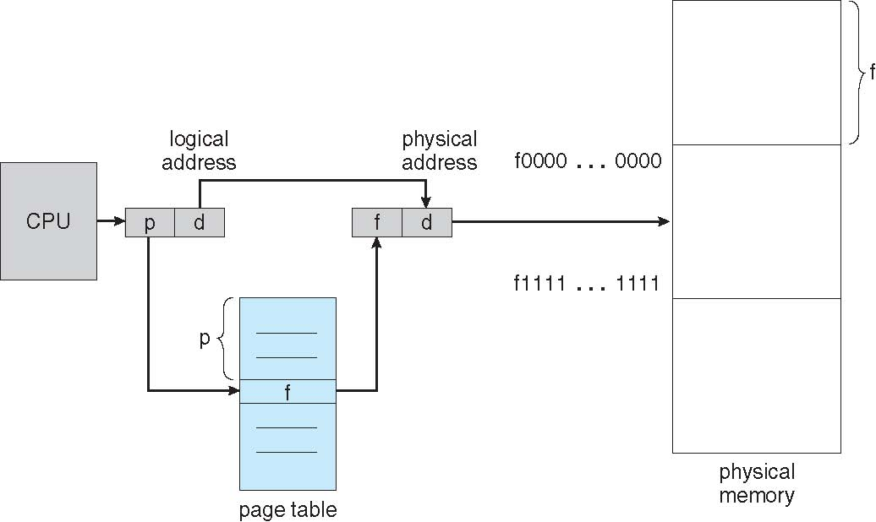
Paging Hardware
Notes:
Бет нөмірі әр процестегі бет кестесінің индексі ретінде пайдаланылады. Бұл 9.8 суретте көрсетілген. Бет кестесі физикалық жадтағы әрбір кадрдың негізгі мекенжайын қамтиды, ал ығысу сілтеме жасалатын кадрдағы орын болып табылады. Осылайша, фреймді анықтау үшін кадрдың негізгі мекенжайы бет ығысуымен біріктіріледі

Slide 26
Бет нөмірі әр процестегі бет кестесінің индексі ретінде пайдаланылады. Бұл жоғарыдағы суретте көрсетілген. Бет кестесі физикалық жадтағы әрбір кадрдың негізгі мекенжайын қамтиды, ал ығысу сілтеме жасалатын кадрдағы орын болып табылады. Осылайша, физикалық жады мекенжайын анықтау үшін кадрдың негізгі мекенжайы бет ығысуымен біріктіріледі. Жадтың пейджинг моделі 9.9-суретте көрсетілген.Төменде CPU арқылы жасалған логикалық мекенжайды физикалық мекенжайға аудару үшін MMU қабылдаған қадамдар көрсетілген:
Бет нөмірін p шығарып, оны бет кестесіне индекс ретінде пайдалану
Бет кестесінен сәйкес кадр нөмірін f шығарып алу
Логикалық адрестегі p бет нөмірін f кадр нөмірімен ауыстыру.

Slide 27
Беттік кестенің қолданылуы
Бет кестесі негізгі жадта сақталады
Бет кестесінің негізгі тіркелімі Page-table base register (PTBR) бет кестесін көрсетеді
Бет кестесінің ұзындығы тіркелімі Page-table length register (PTLR) бет кестесінің өлшемін көрсетеді
Бұл схемада әрбір деректерге/нұсқауларға қол жеткізу екі жадқа кіруді қажет етеді
Біреуі бет кестесі үшін, екіншісі деректер/нұсқау үшінЖадқа қол жеткізудің екі мәселесін ассоциативті жад немесе аударманы қарау буферлері (TLB) деп аталатын арнайы жылдам іздеу аппараттық кэшін пайдалану арқылы шешуге болады.

Slide 28
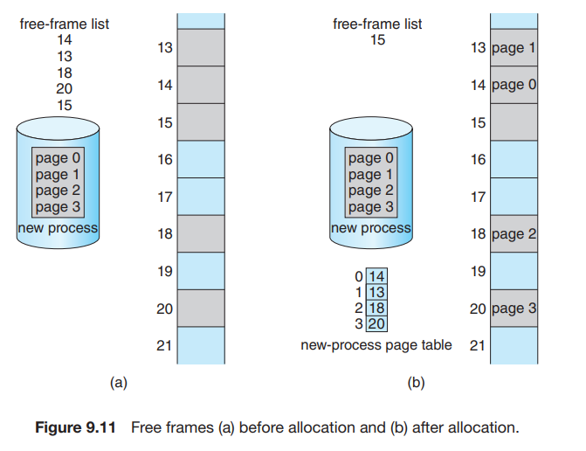
Орындалатын жүйеге процесс келген кезде оның беттермен көрсетілген өлшемі тексеріледі. Процестің әрбір бетіне бір кадр қажет. Осылайша, егер процесс n бетті қажет етсе, жадта кемінде n кадр қолжетімді болуы керек. Егер n кадр қолжетімді болса, олар осы келу процесіне бөлінеді. Процестің бірінші беті бөлінген кадрлардың біріне жүктеледі, ал кадр нөмірі осы процесс үшін бет кестесіне қойылады. Келесі бет басқа фреймге жүктеледі, оның кадр нөмірі бет кестесіне қойылады және т.б. (9.11-сурет). Пейджингтің маңызды аспектісі - бағдарламашының жадыға көзқарасы мен нақты физикалық жады арасындағы нақты бөлу. Бағдарламалаушы жадты тек осы бір бағдарламаны қамтитын бір кеңістік ретінде қарастырады. Шындығында, пайдаланушы бағдарламасы физикалық жадтың бойына шашыраңқы, ол басқа бағдарламаларды да сақтайды. Программисттің жадқа деген көзқарасы мен нақты физикалық жады арасындағы айырмашылық адресті аудару аппараттық құралдары арқылы сәйкестендіріледі. Логикалық адрестер физикалық адрестерге аударылады. Бұл салыстыру бағдарламашыдан жасырылған және операциялық жүйемен басқарылады. Анықтама бойынша пайдаланушы процесі өзіне тиесілі емес жадқа қол жеткізе алмайтынына назар аударыңыз. Оның беттер кестесінен тыс жадты адрестеу мүмкіндігі жоқ және кесте тек процеске тиесілі беттерді қамтиды

Slide 29
Операциялық жүйе физикалық жадты басқаратындықтан, ол физикалық жадыны бөлудің егжей—тегжейлерін білуі керек-қандай кадрлар бөлінеді, қандай кадрлар бар, барлығы қанша кадр бар және т.б. Бұл ақпарат, әдетте, жақтау (фреймдік) кесте деп аталатын бүкіл жүйелік мәліметтер құрылымында сақталады. Жақтау кестесінде әрбір физикалық бет жақтауы үшін соңғысының бос немесе бөлінгенін және егер ол бөлінген болса, қай бетке қай процестің (немесе процестердің) бөлінетінін көрсететін бір жазба бар.

Slide 30
Беттік кестенің қолданылуы
Кейбір TLB мекенжай кеңістігінің идентификаторларын (ASID) әрбір TLB жазбасында сақтайды – сол процесс үшін мекенжай кеңістігінен қорғауды қамтамасыз ету үшін әрбір процесті бірегей түрде анықтайды.Әйтпесе, әрбір контекстік қосқышта тазалау қажет
TLB әдетте шағын (64-тен 1024 жазбаға дейін)
TLB жіберіп алған кезде келесі жолы жылдамырақ қол жеткізу үшін мән TLB-ге жүктеледі
Ауыстыру саясаты қарастырылуы керек
Кейбір жазбаларды тұрақты жылдам қол жеткізу үшін қосуға болады

Slide 31
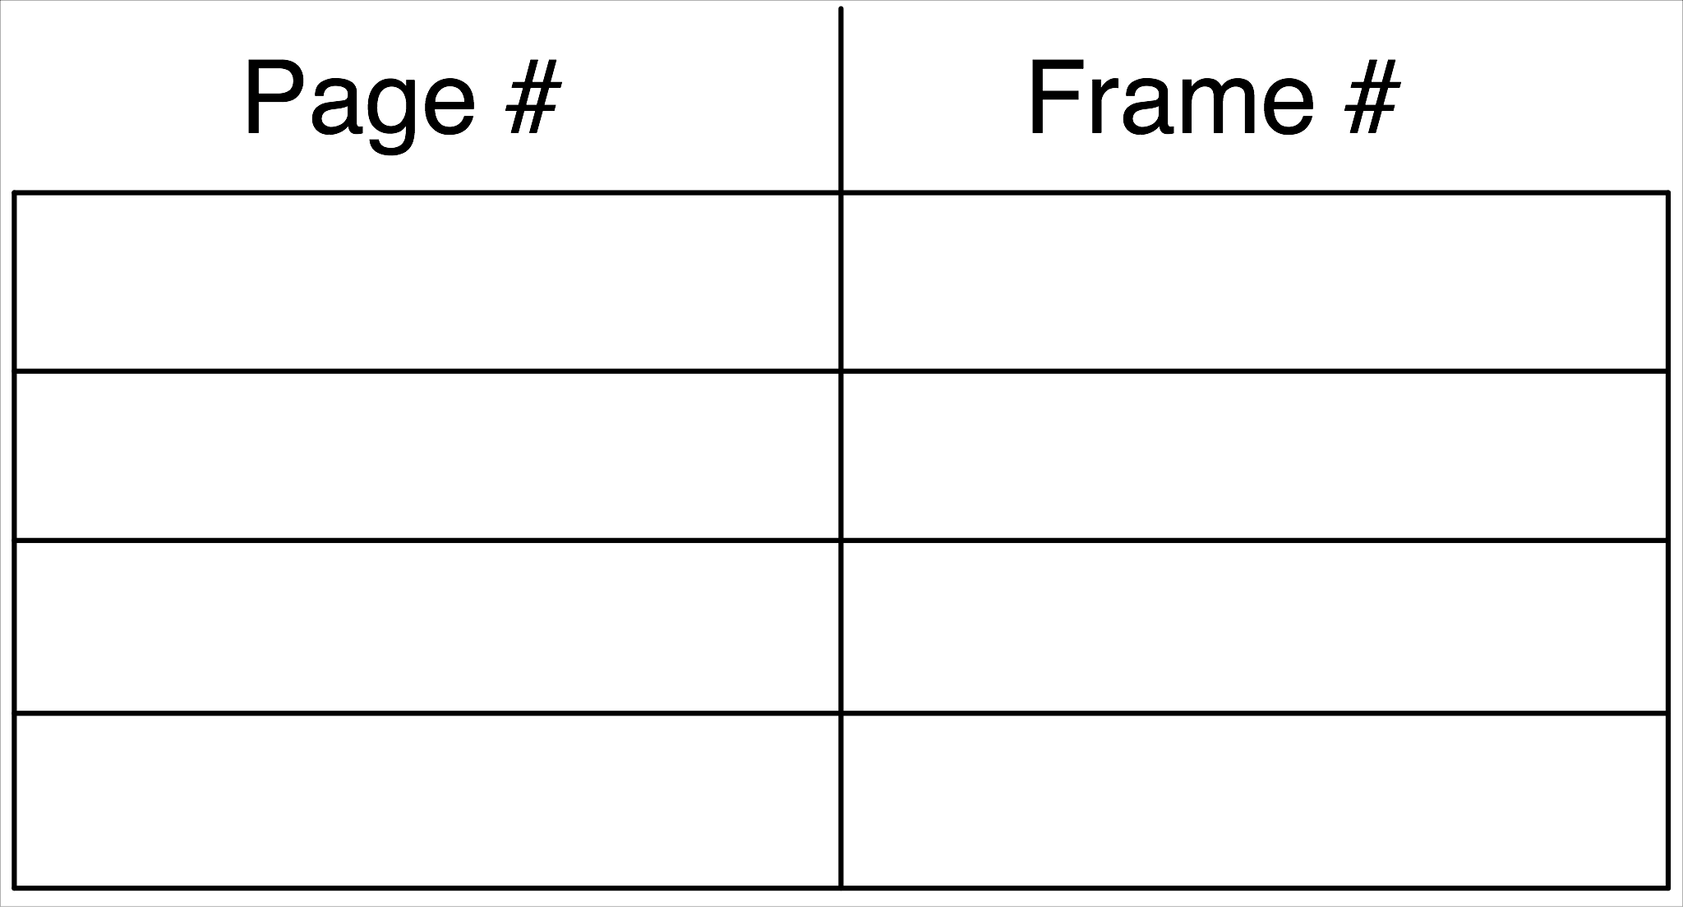
Associative Memory
Ассоциативті жады – параллельді іздеу
Мекенжай аудармасы (p, d)
    Егер p ассоциативті регистрде болса, # жақтауын шығару
    Әйтпесе жадтағы бет кестесінен # жақтауын алу

Slide 32
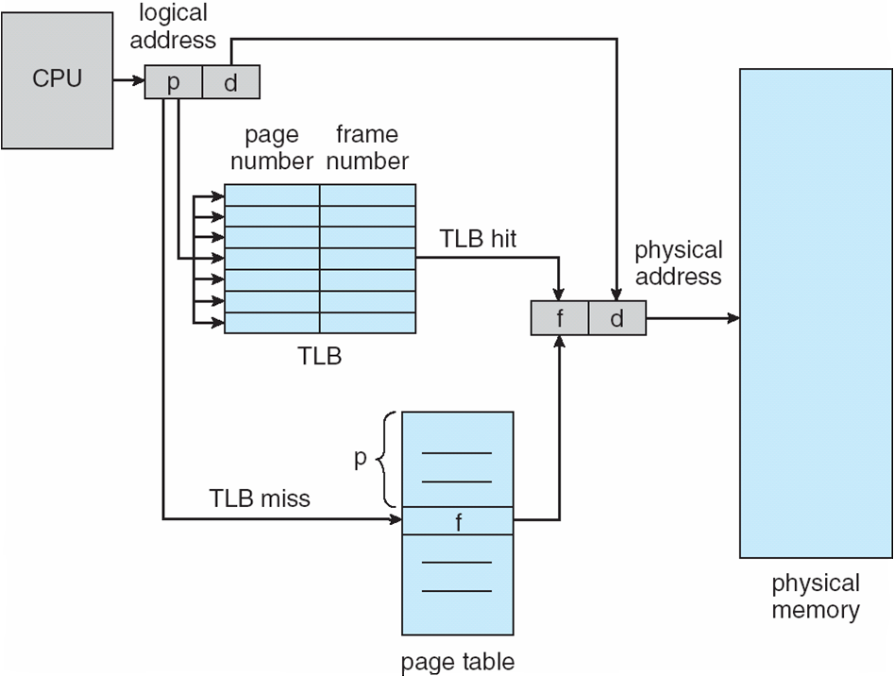
Paging Hardware With TLB
Notes:
Егер бет нөмірі TLB-де болмаса (TLB жіберіп алу ретінде белгілі), мекенжайды аудару 9.3.1-бөлімде көрсетілген қадамдар бойынша жалғасады, мұнда бет кестесіне жад сілтемесі жасалуы керек. Фрейм нөмірі алынған кезде оны жадыға кіру үшін пайдалана аламыз (9.12-сурет). Сонымен қатар, біз келесі сілтемеде тез табылуы үшін бет нөмірі мен кадр нөмірін TLB-ге қосамыз.

Slide 33
Қорғау
Беттелген ортадағы жадты қорғау әрбір кадрмен байланысты қорғау биттері арқылы орындалады. Әдетте бұл биттер бет кестесінде сақталады.
Бір қосымша бит әдетте бет кестесіндегі әрбір жазбаға тіркеледі: жарамды – жарамсыз бит. Бұл бит жарамды күйге орнатылған кезде, байланысты бет процестің логикалық мекенжай кеңістігінде болады және осылайша заңды (немесе жарамды) бет болып табылады. Бит жарамсыз күйге орнатылғанда, бет процестің логикалық мекенжай кеңістігінде болмайды. Жарамсыз мекенжайлар жарамды – жарамсыз битті пайдалану арқылы ұсталады. Операциялық жүйе бұл битті бетке кіруге рұқсат беру немесе тыйым салу үшін әрбір бет үшін орнатады

Slide 34
Жадыны қорғау
Жадты қорғау тек оқуға немесе оқуға-жазу рұқсатына рұқсат етілгенін көрсету үшін әрбір кадрмен қорғау биттерін байланыстыру арқылы жүзеге асырылады.Сондай-ақ тек қана бетті орындауды көрсету үшін қосымша биттерді қосуға болады және т.б
Бет кестесіндегі әрбір жазбаға тіркелген жарамды-жарамсыз бит:«жарамды» байланысты бет процестің логикалық мекенжай кеңістігінде екенін көрсетеді және осылайша заңды бет болып табылады«жарамсыз» бет процестің логикалық мекенжай кеңістігінде емес екенін көрсетеді
Немесе бет кестесінің ұзындығы регистрін (PTLR) пайдаланыңыз.Кез келген бұзушылықтар ядроға тұзақ әкеледі

Slide 35
Ортақ беттер
Ортақ код
  Процестер арасында ортақ (мысалы, мәтіндік редакторлар, компиляторлар, терезе жүйелері) тек оқуға арналған (қайта кіру) кодының бір көшірмесі.
  Бір процесс кеңістігін ортақ пайдаланатын бірнеше ағындарға ұқсас
  Сондай-ақ оқу-жазу беттерін ортақ пайдалануға рұқсат етілсе, процессаралық байланыс үшін пайдалы
Жеке код және деректер
  Әрбір процесс код пен деректердің жеке көшірмесін сақтайды
  Жеке код пен деректерге арналған беттер логикалық мекенжай кеңістігінің кез келген жерінде пайда болуы мүмкін

Slide 36
Беттік кесте құрылымы
Пейджингке арналған жад құрылымдары тікелей әдістерді қолдану арқылы үлкен болуы мүмкін
  Қазіргі компьютерлердегідей 32-биттік логикалық мекенжай кеңістігін қарастырайық
  Бет өлшемі 4 КБ (212)
  Бет кестесінде 1 миллион жазба болады (232/212)
  Егер әрбір жазба 4 байт болса -> 4 Мбайт физикалық мекенжай кеңістігі / тек бет кестесі үшін жад
    Бұл жад көлемі бұрын өте қымбат болуы
    Оны негізгі жадта үздіксіз бөлуді қаламау
Иерархиялық бет кестелері
Хештелген бет кестелері
Төңкерілген бет кестелері

Slide 37
Иерархиялық Бет Кестелері
Логикалық мекенжай кеңістігін бірнеше бет кестелеріне бөлу
Қарапайым техника-бұл екі деңгейлі парақ кестесі
Содан кейін біз парақ кестесін парақтаймыз

Slide 38
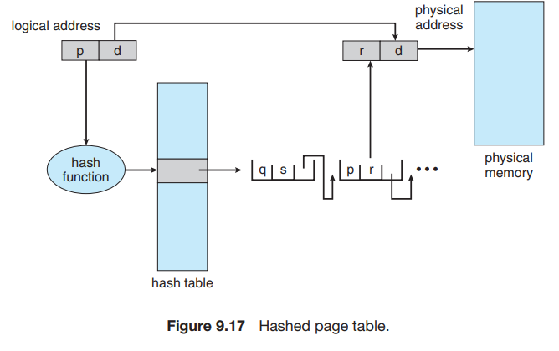
Хэштелген Бет Кестелері
Notes:
32 биттен асатын мекенжай кеңістігін өңдеудің бір тәсілі-хэш мәні виртуалды бет нөмірі болатын хэштелген бет кестесін пайдалану. Хэш кестесіндегі әрбір жазба бір орынға хэштелетін элементтердің байланыстырылған тізімін қамтиды (соқтығысуларды өңдеу үшін). Әрбір элемент үш өрістен тұрады: (1) виртуалды бет нөмірі, (2) салыстырылған бет жақтауының мәні және (3) байланыстырылған тізімдегі келесі элементтің көрсеткіші. Алгоритм келесідей жұмыс істейді: виртуалды мекенжайдағы виртуалды бет нөмірі хэш кестесіне хэштеледі. Виртуалды бет нөмірі байланыстырылған тізімдегі бірінші элементтегі 1-өріспен салыстырылады. Егер сәйкестік болса, қажетті физикалық мекенжайды қалыптастыру үшін сәйкес бет жақтауы (2-өріс) пайдаланылады. Егер сәйкестік болмаса, байланыстырылған тізімдегі келесі жазбалар сәйкес келетін виртуалды бет нөмірін іздейді. Бұл схема 9.17-Суретте көрсетілген

Slide 39
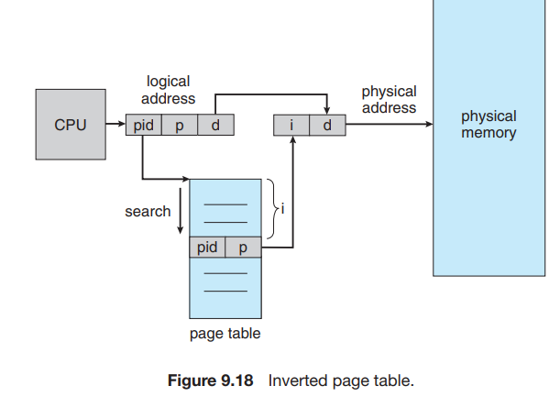
Төңкерілген Бет Кестелері
Төңкерілген бет кестесінде жадтың әрбір нақты бетіне (немесе кадрына) бір жазба болады. Әрбір жазба парақтың виртуалды мекен-жайынан тұрады, ол нақты жад орнында сақталады, параққа иелік ететін процесс туралы ақпарат бар. Осылайша, жүйеде тек бір парақ кестесі бар және оның физикалық жадының әр бетіне бір ғана жазбасы бар. 9.18-суретте төңкерілген парақ кестесінің жұмысы көрсетілген

